Slide 1
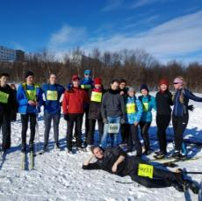
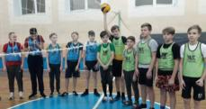
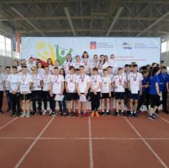
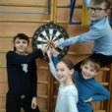
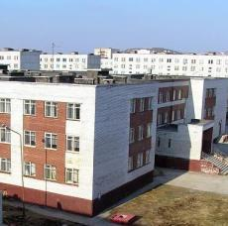
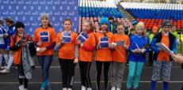
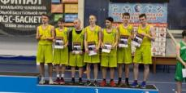
"Наш клуб "Чемпион"
Мурманская область
г.Заозерск
Муниципальное общеобразовательное
учреждение
"Средняя общеобразовательная школа
№ 289 с углубленным изучением
отдельных предметов"
Руководитель ШСК -
Никитина Марина
Анатольевна

Slide 2
Наш девиз:
"Ни дня без спорта!"
Эмблема, логотип

Slide 3
Краткая историческая справка
Создан 1 апреля 2017 года как общественное объединение
МОУ СОШ № 289.
Является естественным продолжением уже существующей ранее огромной работы спортивно-оздоровительной направленности.
ШСК "Чемпион" участвует в реализации приоритетного направления личностного развития обучающихся в условиях ФГОС.
ШСК "Чемпион" МОУ СОШ № 289 г.Заозерск, Мурманская область
2017
2017-2018
2018-2019
2019-2020
3 учителя физической культуры, 2 педагога дополнительного образования.
6 спортивных секций: футбол, баскетбол, настольный теннис, пулевая стрельба, шахматы, шашки.
3 учителя физической культуры, 2 педагога дополнительного образования.
8 спортивных секций: футбол, баскетбол, настольный теннис, пулевая стрельба, шахматы, шашки, лыжные гонки, ОФП.
4 учителя физической культуры, 2 педагога дополнительного образования.
8 спортивных секций: футбол, баскетбол, пулевая стрельба, шахматы, шашки, лыжные гонки, волейбол, ОФП.
2 учителя физической культуры, 1 педагог дополнительного образования.
4 спортивные секции: футбол, баскетбол, настольный теннис, пулевая стрельба.

Slide 4
Нормативно-правовая база
- Закон РФ "Об образовании в РФ"
- Закон РФ "О физической культуре и спорте в РФ"
- Приказ Министерства образования и науки Мурманской области "Об организации работы по созданию и развитию спортивных клубов образовательных организаций Мурманской области"
-Приказ МОУ СОШ № 289 "О создании ШСК "Чемпион"
- Устав ШСК "Чемпион"
- Положение о ШСК "Чемпион"
- Положение о Совете ШСК "Чемпион"
- Должностные инструкции руководителя ШСК "Чемпион"

Slide 5
Атрибутика
- Название
- Эмблема
- Логотип
- Флаг
- Вымпел
- Сертификат члена ШСК "Чемпион"
- Спортивная форма

Slide 6
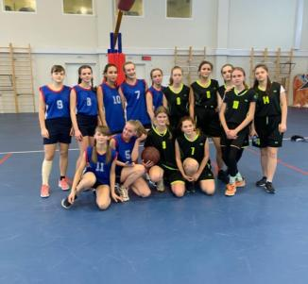
Формы деятельности
Развитие массовых и индивидуальных форм физкультурной и спортивно-массовой работы с обучающимися
ШСК "Чемпион"
МОУ СОШ № 289
г.Заозерск Мурманская область
Работа спортивных секций
Организация спортивно-оздоровительных занятий для детей с ОВЗ
Создание группы по ОФП для подготовки к выполнению норм ВФСК ГТО
Проведение школьных спортивных соревнований, первенств, "Президентских состязаний" и "Президентских спортивных игр"
Спортивные праздники (Посвящение в спортсмены), акции (Декада SOS), интеллектуальные викторины, онлайн-конкурсы
Создание стенда "Спортивная гордость школы"
Встречи с известными спортсменами
Турниры среди команд старшеклассников и сотрудников ОМВД, МЧС, военнослужащих
Освещение событий, результатов членов ШСК "Чемпион" на официальном сайте и в группе VK
МОУ СОШ № 289
https://школа289.рф
https://vk.com/zaoschool289

Slide 7
Наши достижения
На муниципальном уровне МОУ СОШ № 289 г.Заозерск выигрывает
11 лет подряд (с 2009 по 2020 гг.) Президентские состязания,
9 лет подряд (с 2011 по 2020 гг.) Президентские спортивные игры.
На региональном уровне МОУ СОШ № 289 г.Заозерск
6 раз становились призерами Президентских состязаний (2 вторых и 4 третьих места),
3 раза становились победителями Президентских состязаний (2012, 2018, 2019 гг.).

Slide 8
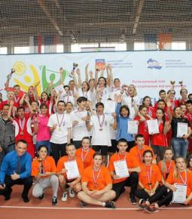
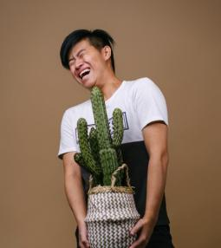
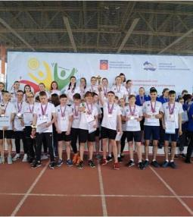
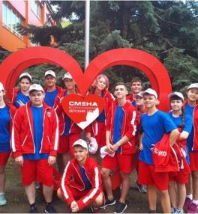
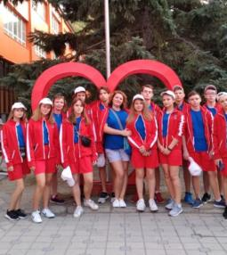
2018
2019
Победители регионального этапа Всероссийских спортивных соревнований школьников "Президентские состязания"
Победители регионального этапа Всероссийских спортивных соревнований школьников "Президентские состязания"
2018
2019
Участники всероссийского этапа Всероссийских спортивных соревнований школьников "Президентские состязания"
73 из 74 командное место
Участники всероссийского этапа Всероссийских спортивных соревнований школьников "Президентские состязания"
68 из 85 командное место

Slide 9
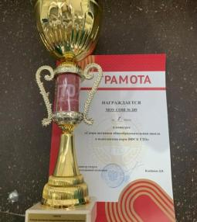
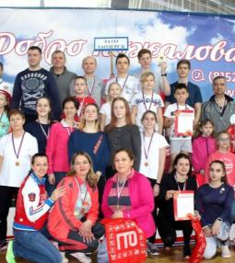
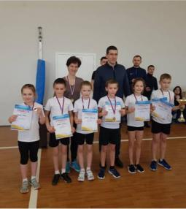
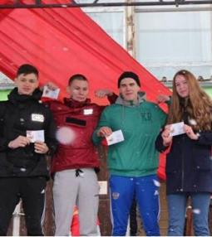
2020
2020
Победители регионального этапа зимнего Фестиваля ГТО среди всех категорий населения (в составе мужской команды) и серебряные призеры (в составе женской команды)
Победители областного конкурса "Самая активная общеобразовательная школа в выполнении норм ВФСК ГТО"
2019-2020
2019-2020
Победители регионального этапа Всероссийского фестиваля "Веселые старты"
Обучающимся МОУ СОШ № 289 вручено более ста знаков отличия ГТО
(в 2018-2019 учебном году - 55 знаков отличия ГТО)

Slide 10
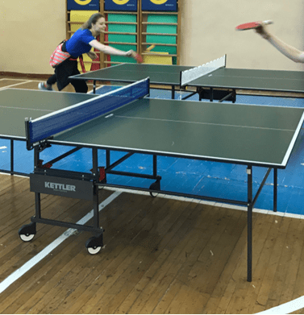
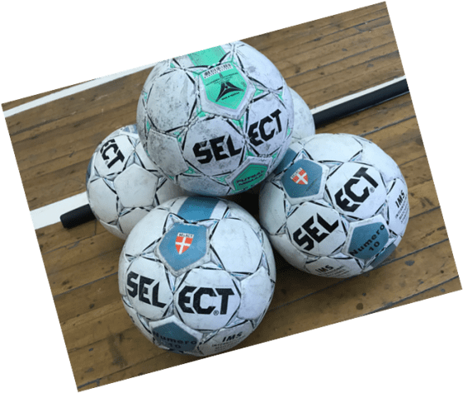
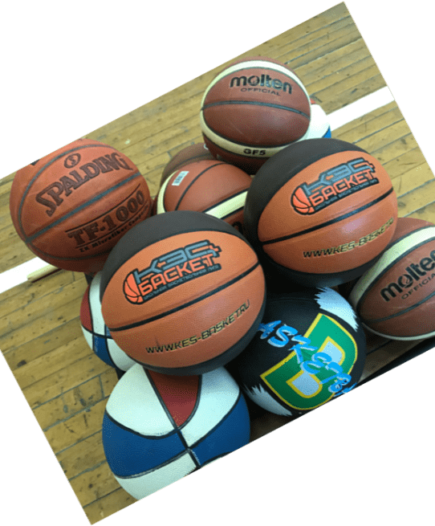
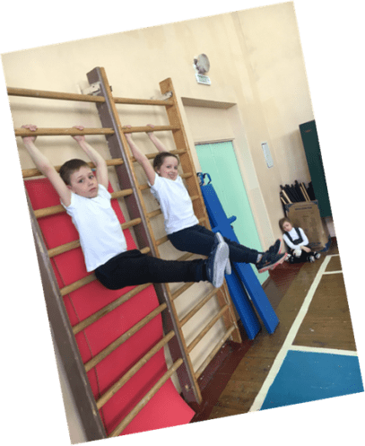
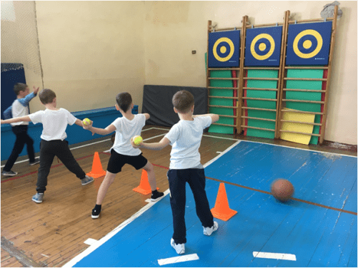
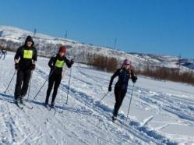
Обеспеченность спортивным инвентарем
Наличие оборудования
Баскетбольные, волейбольные, футбольные мячи, лыжные палки, ботинки, лыжи, скакалки, гимнастические палки, инвентарь для бадминтона, скакалки, клюшки для флорбола, гантели, медболы, ракетки для настольного тенниса, обручи, наборы для шахмат и шашек, пневматические винтовки и др.
Шведские стенки, маты, козел гимнастический, канат, турники для подтягивания, теннисные столы, щиты для метания в цель, шахматные столы и др.

Slide 11
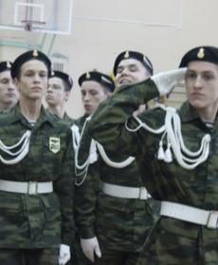
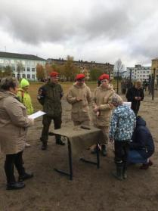
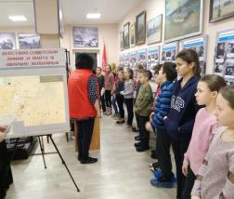
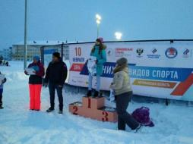
Социальное партнерство
Центр культуры и библиотечного обслуживания г.Заозерск
Центр дополнительного образования детей г.Заозерск
Детско-юношеская спортивная школа г.Заозерск

Slide 12
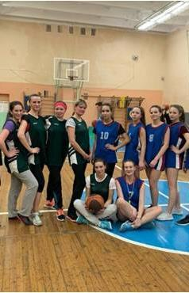
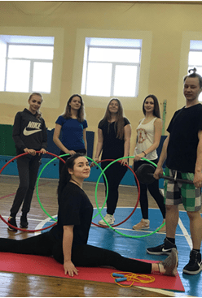
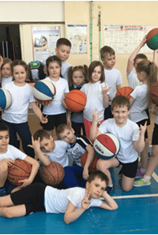
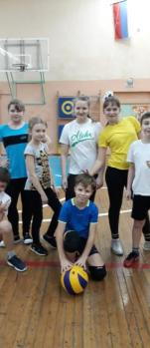
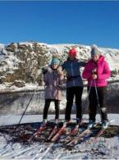
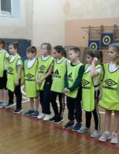
Наша особенность
ШСК "Чемпион" - это:
Центр развития массового спорта
Пропаганда здорового образа жизни
Досуговая занятость учащихся
Индивидуальный подход к каждому
Возможность совершенствовать свои физические способности и проявлять личностные качества

Slide 13
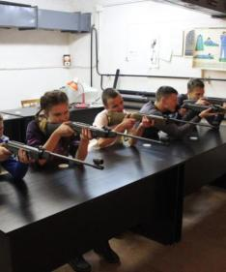
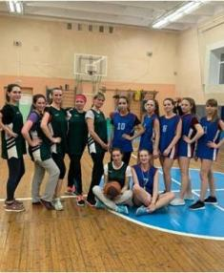
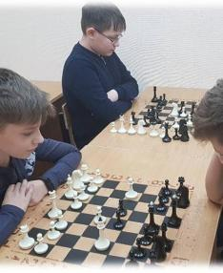
Спортивный зал
Кабинет шахмат
Наш ШСК "Чемпион" - наша гордость
спортивные секции:
- баскетбол
- волейбол
- футбол
- ОФП
секции:
- шахматы
- шашки
Тир
спортивная секция:
- "Выстрел" (пулевая стрельба)

Slide 14
СПАСИБО ЗА ВНИМАНИЕ!

